Slide 1
Бюджет Бичуринского сельского поселения Бардымского муниципального района Пермского края на 2020 и плановый период 2021-2022
Бюджет для граждан

Slide 2
Бюджетный процесс – законодательно регламентированная деятельность по составлению и рассмотрению проекта бюджета, утверждению и исполнению бюджета, контролю за его исполнением, составлению, внешней проверке, рассмотрению и утверждению бюджетной отчётности.
Исполнение
бюджета
в текущем году
Утверждение
отчёта об исполнении
бюджета
предыдущего года
Рассмотрение
проекта бюджета
очередного года
Бюджетный
процесс
Утверждение
бюджета
очередного года
Формирование
отчёта об исполнении
бюджета
предыдущего года
Исполнение
бюджета
в текущем году

Slide 3
Решение Совета депутатов Бичуринского сельского поселения «О бюджете Бичуринского сельского поселения на 2020 год и на плановый период 2021 и 2022 годов» сформировано в соответствии с Федеральным законом от 06 октября 2003 года № 131-ФЗ «Об общих принципах организации местного самоуправления в Российской Федерации», Уставом Бичуринского сельского поселения, Бюджетным процессом Бичуринского сельского поселения, с учетом прогноза социально-экономического развития на 2020-2022 годы.
Основными целями, поставленными Бюджетным посланием Президента Российской Федерации, являются обеспечение долгосрочной сбалансированности и устойчивости бюджетной системы как базового принципа ответственной бюджетной политики при безусловном исполнении всех обязательств государства, выполнение задач, поставленных в указах Президента Российской Федерации.
Отличительной особенностью проекта решения о бюджете на 2020год и на плановый период 2021 и 2022 годов является его формирование с учетом применения программной классификации расходов, в том числе в части отражения в составе целевых статей расходов, которые формируются в рамках муниципальных программ, и расходов в соответствии с непрограммными направлениями деятельности, не включенными в муниципальные программы. В рамках утвержденных программ консолидированы мероприятия по достижению целей и решению задач соответствующих направлений социально-экономического развития поселения.

Slide 4
Доходная часть бюджета Бичуринского сельского поселения на 2020-2022 годы сформирована с учетом прогноза социально-экономического развития на 2020-2022 годы.
Доходы бюджета поселения на 2020 год предлагаются в сумме 8858,10 тыс. рублей, из них налоговые и неналоговые запланированы в сумме 2442,00 тыс.руб. Безвозмездные поступления запланированы в сумме 56416,10 тыс.руб.
На 2021 год доходы в решении о бюджете поселения предлагаются законопроектом в сумме 8490,33 тыс. рублей, с уменьшением доходов на 367,77 тыс. рублей относительно параметров 2020 года. Данное уменьшение обусловлено снижением уровня дохода от реализации имущества и дотации в 2021 году.
Доходы в бюджете поселения на 2022 год запланированы в объеме 8907,91 тыс. рублей, с увеличением относительно уровня 2020 года на 49,81 тыс. рублей.

Slide 5
Что такое бюджет?
Бюджет
Доходы бюджета
Расходы бюджета
(от старонормандского bougette – кошель, сумка, кожаный мешок) – форма образования и расходования денежных средств, предназначенных для финансового обеспечения задач и функций государства и местного самоуправления
поступающие в бюджет денежные средства (налоги юридических и физических лиц, штрафы, административные платежи и сборы, финансовая помощь)
(выплачиваемые из бюджета денежные средства (социальные выплаты населению, содержание муниципальных учреждений (образование, культура и другие) капитальные ремонты, благоустройство и другие)
Если расходная часть бюджета превышает доходную, то бюджет формируется с дефицитом.
Превышение доходов над расходами образует положительный остаток бюджета (профицит)
Сбалансированность бюджета по доходам и расходам - основополагающее требование, предъявляемое к органам , составляющим и утверждающим бюджет

Slide 6
Доходы бюджета
Доходы бюджета – это безвозмездные и безвозвратные поступления денежных средств в бюджет
Доходы бюджета
Налоговые доходы
Неналоговые доходы
Безвозмездные поступления
Поступления от уплаты налогов, установленных Налоговым кодексом Российской Федерации,
например:
налог на прибыль организаций;
акцизы;
налог на доходы физических лиц;
другие налоги.
Поступления от уплаты других пошлин и сборов, установленных законодательством, а также штрафов за нарушение законодательства, например:
доходы от использования муниципального имущества и земли;
штрафные санкции;
другие.
Поступления от других бюджетов бюджетной системы (межбюджетные трансферты), граждан (кроме налоговых и неналоговых доходов0).

Slide 7
Структура налоговых и неналоговых доходов бюджета Бичуринского сельского поселения тыс.руб.
2020г -2442,00 2020г 2432,00 2020г - 10,00
2021г -2442,00 2021г -2432,00 2021г - 10,00 2022г -2442,00 2022г -2432,00 2022г - 10,00
Налоговые и
неналоговые доходы (всего)
Налоговые
доходы
Неналоговые доходы

Slide 8
Динамика безвозмездных поступлений

Slide 9
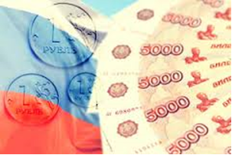
Расходы бюджета Бичуринского сельского поселения
Расходы местного бюджета- денежные средства, направляемые на финансовое обеспечение задач и функций органов местного самоуправления.
Расходы Бичуринского сельского поселения формируются по отдельным направлениям необходимым для исполнения полномочий органов местного самоуправления сельского поселения в соответствии с Федеральным законом от 06.10.2003г № 131-ФЗ «Об общих принципах организации местного самоуправления в Российской Федерации»
Расходы бюджета сельского поселения классифицируются:
- по разделам и подразделам;
- по целевым статьям(муниципальным
программам и непрограммным направлениям)
- группам и подгруппам видов расходов.

Slide 10
Динамика расходов бюджета Бичуринского сельского поселения (тыс.руб.)
Раздел | Наименование | Решение Совета депутатов Бичуринского сельского поселения от 19.12.2019 № 61 «О бюджете Бичуринского сельского поселения на 2020-2022 годы»
 |  | 2020г | 2021г | 2022г
 | всего | 8858,10 | 8286,93 | 8501,21
0100 | Общегосударственные вопросы | 2086,85 | 1196,41 | 1196,41
0200 | Национальная оборона | 88,00 | 89,70 | 94,90
0300 | Национальная безопасность и правоохранительная деятельность | 1311,97 | 1311,97 | 1311,97
0400 | Национальная экономика | 2111,90 | 1483,00 | 1483,00
0500 | Жилищно-коммунальное хозяйство | 502,14 | 1234,41 | 1443,49
0800 | Культура , кинематография | 2751,04 | 2965,24 | 2965,24
0900 | Здравоохранение | 6,20 | 6,20 | 6,20
 | Условно утвержденные расходы |  | 571,17 | 356,89

Slide 11
Структура расходов бюджета Бичуринского сельского поселения на 2020 год

Slide 12
Основные сведения о межбюджетных отношениях
Межбюджетные отношения – это взаимоотношения между публично-правовыми образованиями по вопросам регулирования бюджетных правоотношений, организации и осуществления бюджетного процесса.
Дотации (от лат. "Dotatio" – дар, пожертвование) – предоставляются без определения конкретной цели их использования
Межбюджетные трансферты –
это средства,
предоставляемые одним бюджетом
бюджетной системы Российской Федерации
другому бюджету бюджетной системы
Российской Федерации
Иные межбюджетные трансферты – предоставляются на определённые цели
Субвенции (от лат. "Subvenire" – приходить на помощь) – предоставляются на финансирование "переданных" другим публично-правовым образованиям полномочий
Субсидии (от лат. "Subsidium" – поддержка) – предоставляются на условиях долевого софинансирования расходов других бюджетов

Slide 13
Муниципальная программа «Развитие культуры»
На реализацию принятой муниципальной программы
Бичуринского сельского поселения
предусмотрено:
в 2020 году 2751,04 тыс. рублей,
в 2021 году 2965,24 тыс. рублей,
в 2022 году 2965,24 тыс. рублей.

Slide 14
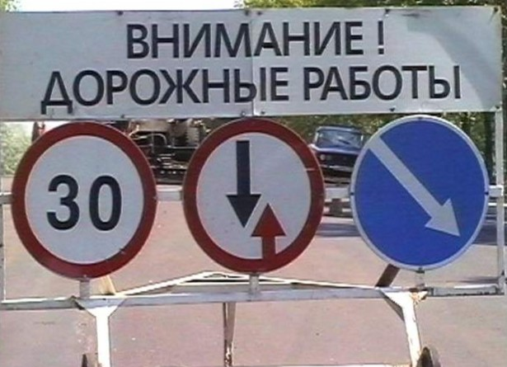
Муниципальная программа «Развитие дорожного хозяйства»
На реализацию принятой муниципальной программы
Бичуринского сельского поселения предусмотрено:
в 2020 году 2111,90 тыс. рублей,
в 2021 году 1483,00 тыс. рублей,
в 2022 году 1483,00 тыс. рублей.

Slide 15
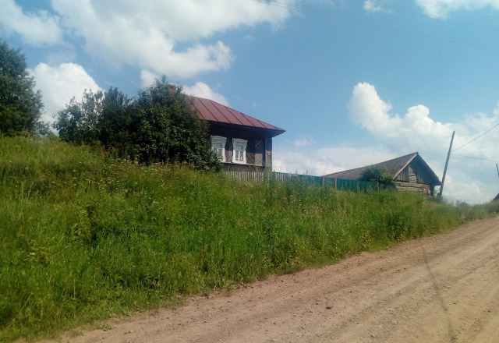
Муниципальная программа «Благоустройство территории Бичуринского сельского поселения»
На реализацию принятой муниципальной программы
Бичуринского сельского поселения
предусмотрено:
в 2020 году 502,13 тыс. рублей,
в 2021 году 1234,41 тыс. рублей,
в 2022 году 1443,49 тыс. рублей.

Slide 16
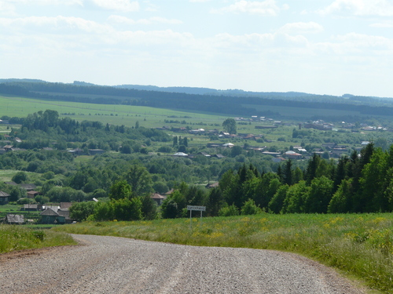
Спасибо за внимание

